Slide 1
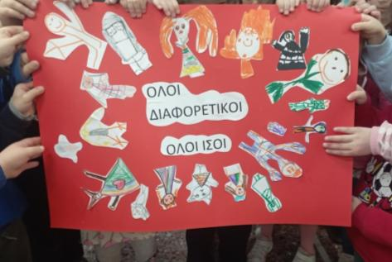
7^{ο} Νηπιαγωγείο Θεσσαλονίκης
Εργαστήριο Δεξιοτήτων
Ενδιαφέρομαι και Ενεργώ - Κοινωνική Συναίσθηση και Ευθύνη
«Συμπερίληψη: Αλληλοσεβασμός, διαφορετικότητα»
Υπεύθυνες Νηπιαγωγοί
Φωτεινή Τσίρλη & Ελεονώρα – Μαρία Σομπότη
Σχολικό έτος 2023-24

Slide 2
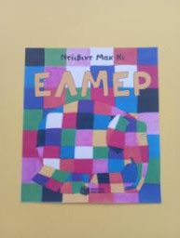
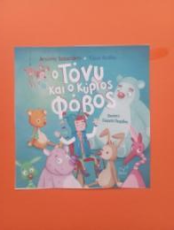
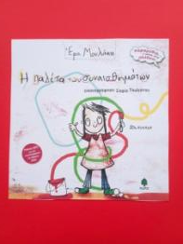

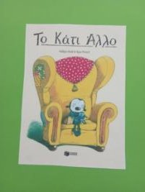
Συγκρότηση ομάδων:
Φέρνουμε στην τάξη βιβλία σχετικά το θέμα μας και ζητάμε από τα παιδιά να επιλέξουν ποιο βιβλίο επιθυμούν να «αναλάβουν» για παρουσίαση.
Ταυτόχρονα χωριζόμαστε στις νέες μας ομάδες

Slide 3
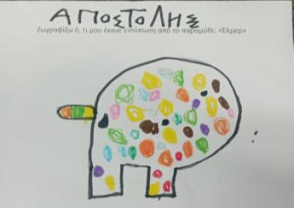
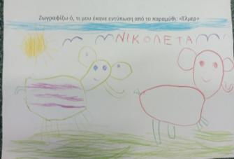
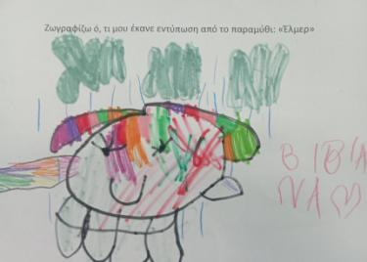
Ομάδα παιδιών:
«Έλμερ ο παρδαλός ελέφαντας»
Αφηγούμαστε τον Έλμερ και συζητάμε για τις ατομικές διαφορές. Στη συνέχεια ζωγραφίζουμε ό,τι μας άρεσε από το παραμύθι. Η ομάδα αποφασίζει πώς θα παρουσιάσει το βιβλίο στην ολομέλεια.

Slide 4
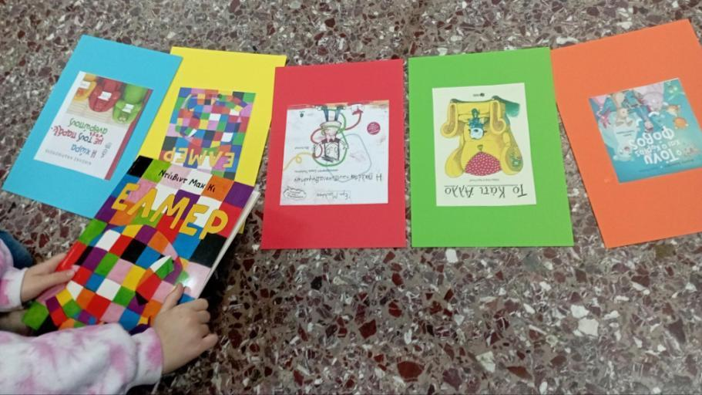

Slide 5
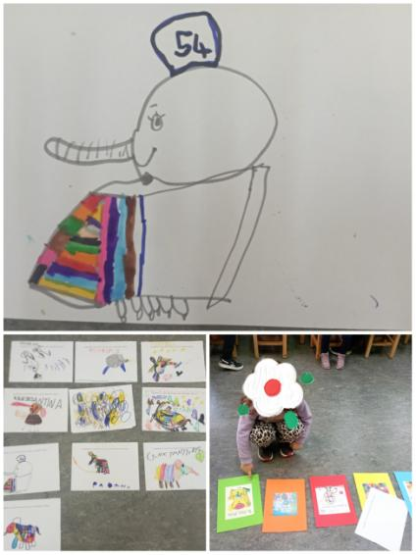
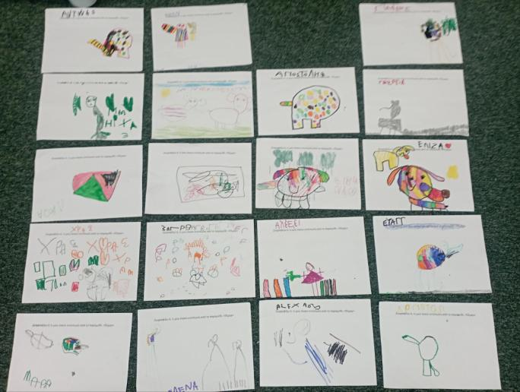

Slide 6
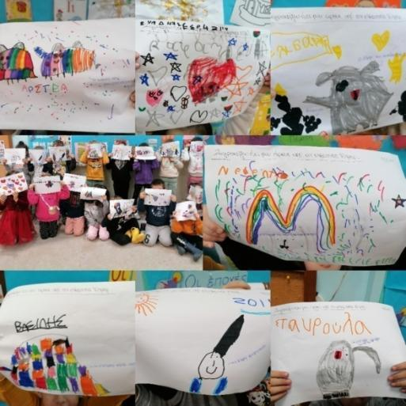
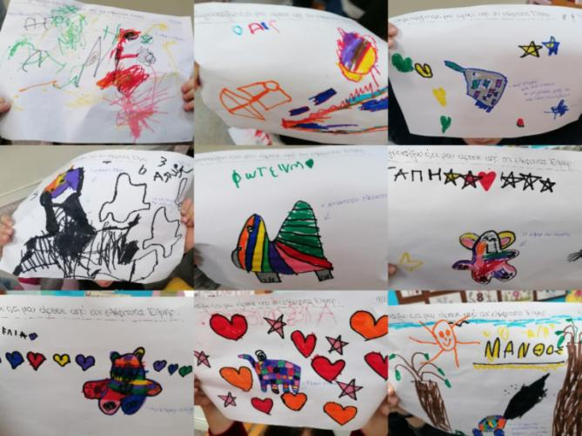

Slide 7
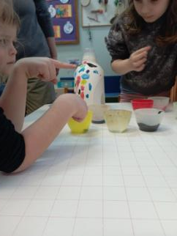
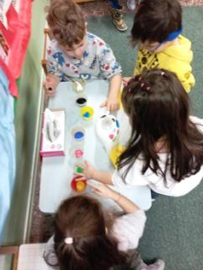
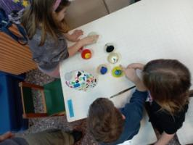
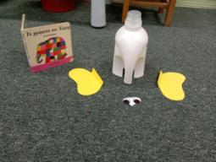
Τα παιδιά συμπαθούν τον ήρωα του βιβλίου, τον Έλμερ, για τον χαρακτήρα του, την αγάπη και την καλοσύνη του.
Τα παιδιά της ομάδας Έλμερ από κάθε τάξη αποφασίζουν να συνεργαστούν και να κάνουν μία ομαδική κατασκευή με θέμα τον Έλμερ:

Slide 8
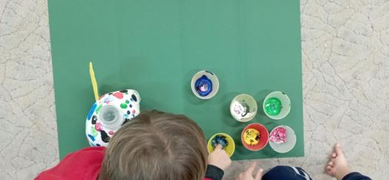
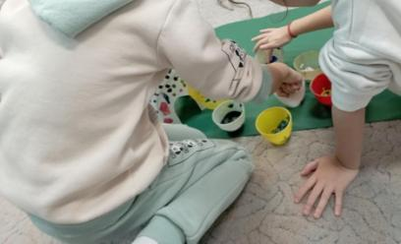
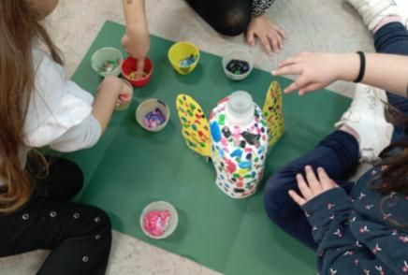
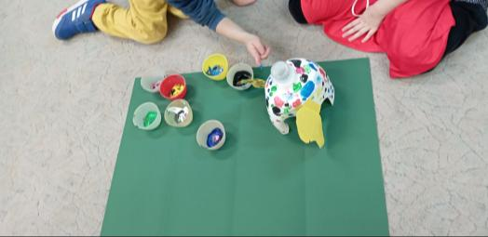

Slide 9
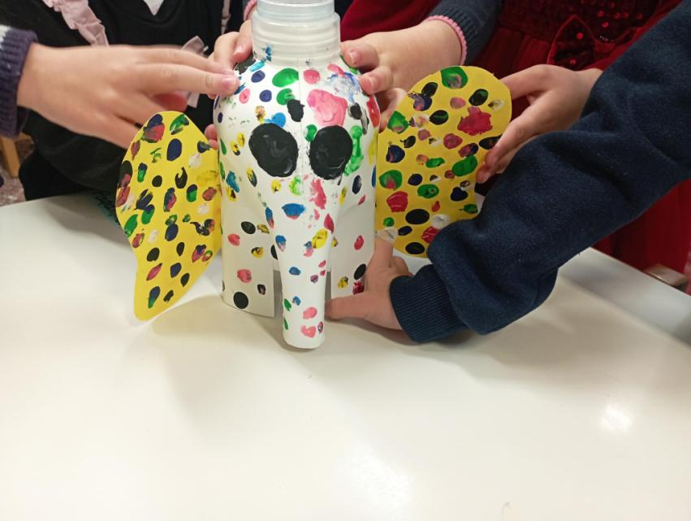

Slide 10
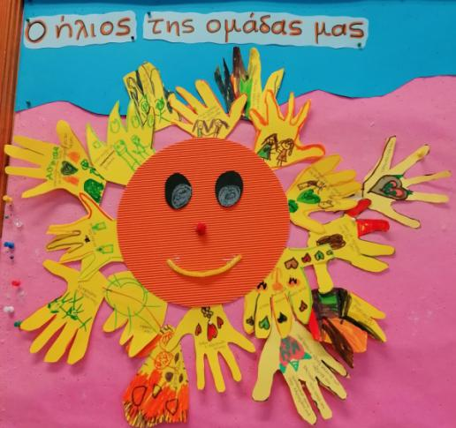
Δημιουργία του ήλιου της ομάδας μας με ακτίνες τις παλάμες των παιδιών όπου μέσα ζωγραφίζουν κάτι που τους κάνει χαρούμενα.

Slide 11
1^{ο} εργαστήριο
«Ας γνωριστούμε. Ποιοι είμαστε;»
Το εργαστήριο ξεκινάει με αισθητικοκινητική δράση, παιχνίδια συγκρότησης ομάδας και τόνωσης των δεσμών της ομάδας.

Slide 12
Κινητική δραστηριότητα με αξιοποίηση θεατρικού παιχνιδιού:
Τα παιδιά χορεύουν με τη μουσική και στο στοπ της μουσικής κάθονται στα καρεκλάκια, εκτός από ένα παιδί. Η νηπιαγωγός βλέπει ένα χαρακτηριστικό του παιδιού και φωνάζει να σηκωθούν για παράδειγμα όλα τα παιδιά που φοράνε αθλητικά, γαλότσες, μπλε ρούχα, φόρμες κλπ.

Slide 13
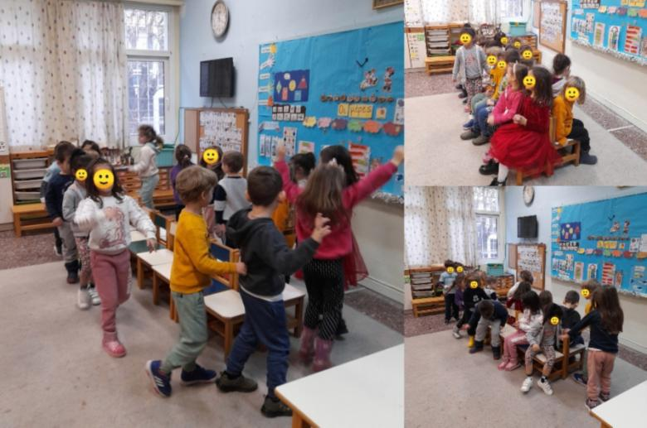
Παιχνίδι κινητικό με εντολές "Φρουτοσαλάτα"

Slide 14
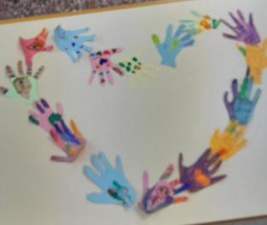
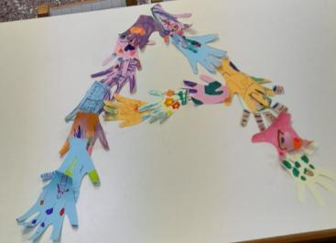
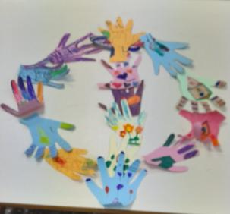
Δραστηριότητα: «Το δέντρο της ομάδας μας»
Κατασκευάζουμε το περίγραμμα της παλάμης μας και ζωγραφίζουμε τι μας αρέσει να κάνουμε και μας κάνει χαρούμενους.
Κατασκευάζουμε με τις παλάμες καρδιά και τα αρχικά των λέξεων:
ΑΓΑΠΗ, ΦΙΛΙΑ

Slide 15
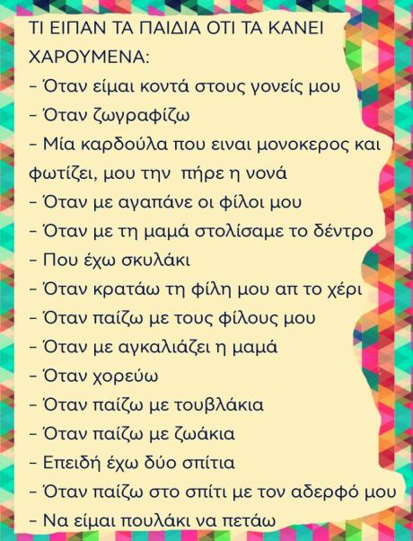
Τι απάντησαν τα παιδιά:
-Μου αρέσει να αγαπάω τους άλλους
-Μου αρέσει να ζωγραφίζω ουράνιο τόξο
-Μου αρέσει να κάνω βόλτα με τη μαμά μου
-Μου αρέσει να αγαπάω τη μαμά μου
-Μου αρέσει να έχω φίλους και να τους αγαπάω
-Μου αρέσει να ζωγραφίζω καρδούλες
-Μου αρέσει να παίζω με τους φίλους μου
-Μου αρέσει τα παίζω με παιχνίδια
-Μου αρέσει να είμαι σπίτι μου
-Μου αρέσει να αγαπάω
-Μου αρέσει να κάνω κατασκευές
-Μου αρέσει να παίζω με τα τουβλάκια
-Μου αρέσουν τα χρώματα
-Μου αρέσει να βοηθάω τις φίλες μου

Slide 16
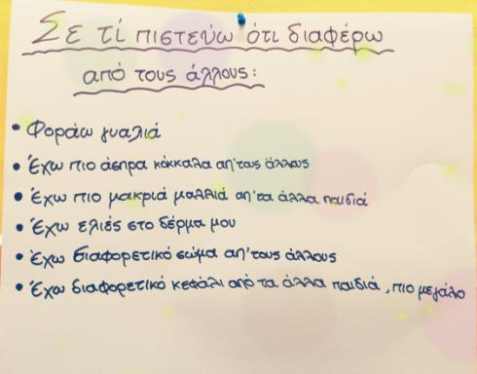
Η άποψη των παιδιών ακούγοντας τη λέξη "διαφορετικότητα". Ζωγραφίζουν την πρώτη τους σκέψη για αυτή. Έπειτα καταγράφουμε τις απαντήσεις τους σε τί πιστεύουν ότι διαφέρουν από τα υπόλοιπα παιδιά.

Slide 17
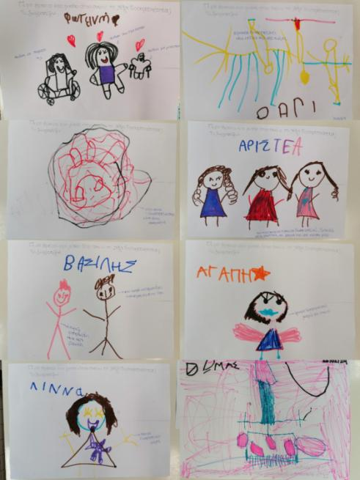
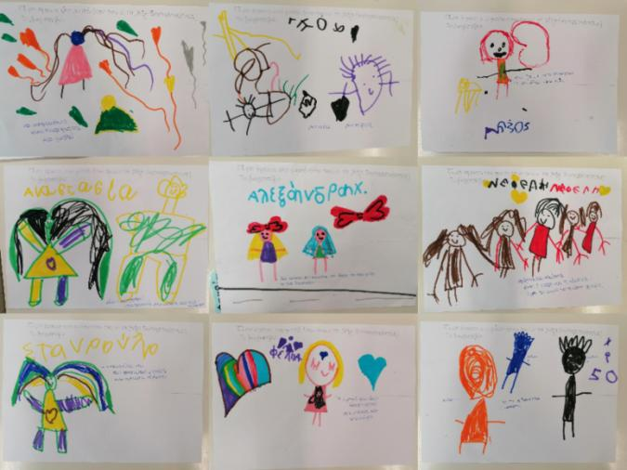

Slide 18
2^{ο} εργαστήριο
«Φτιάχνουμε κανόνες της ομάδας μας»
1.Χαρίζω στον εαυτό μου και στους άλλους κάτι θετικό.
Παρατηρούμε τον «Ήλιο της ομάδας» και αποφασίζουμε να προσθέσουμε σε αυτόν τους κανόνες καλής λειτουργίας της ομάδας:
-Να μη φωνάζουμε
-Να μην τρέχουμε
-Να βοηθάμε ο ένας τος άλλον
-Να μην καταστρέφουμε τα παιχνίδια και τα έπιπλα του σχολείου μας
-Να είμαστε όλοι φίλοι για πάντα
-Να είμαστε ομάδα

Slide 19
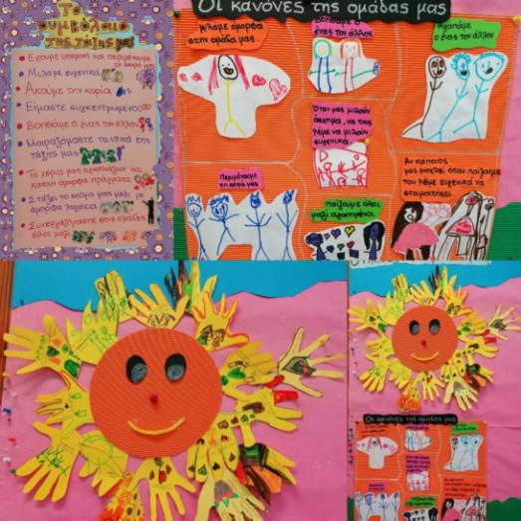
Συμβόλαιο της τάξης με κανόνες λειτουργίας της τάξης και επιπλέον κανόνες για την ομάδα μας που διαμορφώνονται από τα παιδιά και την εκπαιδευτικό

Slide 20
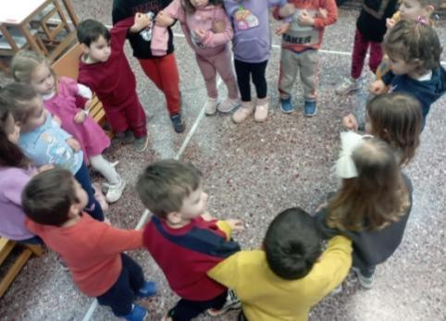
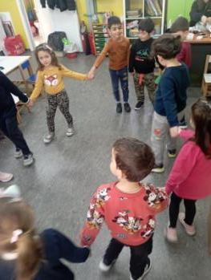
2. Η αλυσίδα της τάξης μας
Μετά τη συμπλήρωση του «Ήλιου της Ομάδας», βάζουμε μουσική και προτρέπουμε στην παύση της μουσικής να βρούμε έναν φίλο και να πούμε κάτι όμορφο για τον εαυτό μας και τους άλλους!

Slide 21
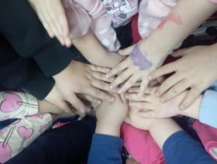
3. Η αλυσίδα της τάξης μας
Φτιάχνουμε σε λωρίδες πιο συγκεκριμένους κανόνες που αφορούν στην ανεκτικότητα, στην αποδοχή του άλλου και στη συνεργασία. Καταλήγουμε στον πιο βασικό κανόνα:
ΕΙΜΑΣΤΕ ΟΜΑΔΑ, ΕΙΜΑΣΤΕ ΦΙΛΟΙ ΓΙΑ ΠΑΝΤΑ!

Slide 22
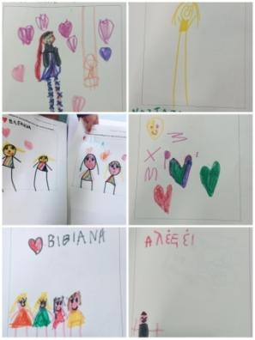
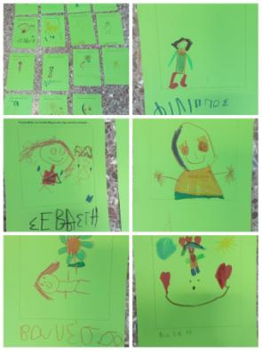
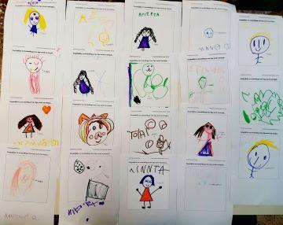
3^{ο} εργαστήριο
« Είναι όλα γύρω μου ίδια ή διαφορετικά;»
Ψυχοκινητικό παιχνίδι, περπατάμε στο χώρο και στην παύση της μουσικής ζωγραφίζουμε στο πράσινο χαρτί ένα συναίσθημα που έχουμε εκείνη τη στιγμή

Slide 23
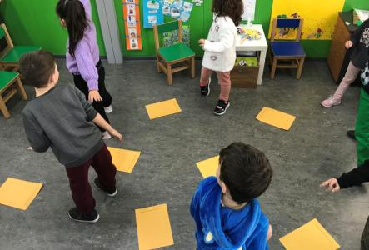
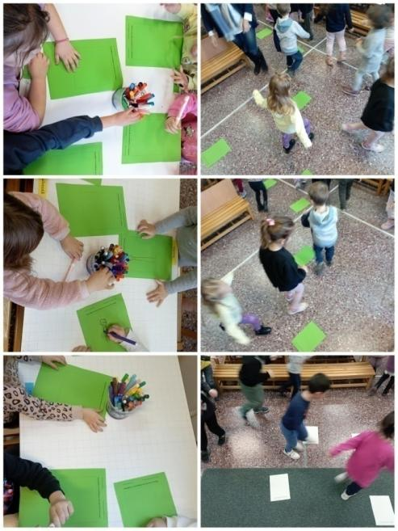
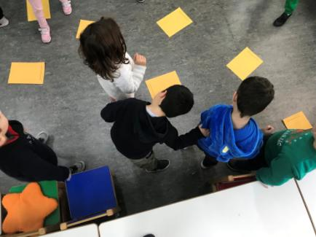

Slide 24
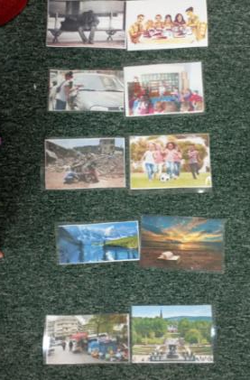
4^{ο} εργαστήριο: «Ομοιότητες και διαφορές στο περιβάλλον»
Δραστηριότητα: «Τι κρύβουν τα μπαλόνια;»
Τα παιδιά παρατηρούν διάφορες εικόνες και με μετά από συζήτηση ψάχνουν την αντίθετη εικόνα από αυτή που κρατάνε.
-Τι βλέπετε στη εικόνα
-Ποιες ομοιότητες παρατηρείτε
-Αναφέρετε κάποιες διαφορές

Slide 25
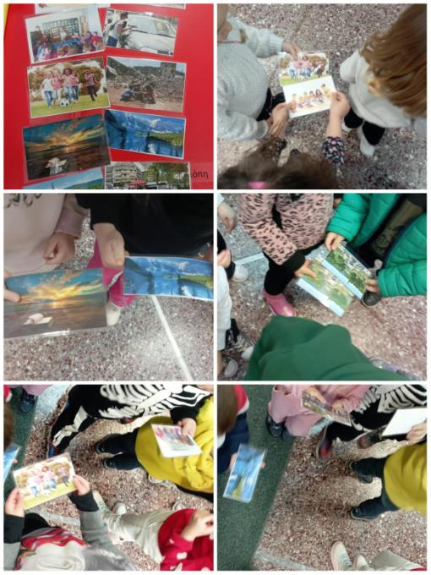

Slide 26
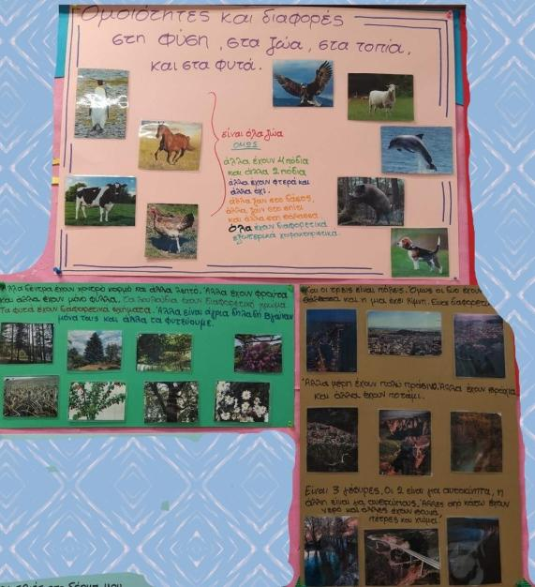
Παρατηρούμε εικόνες και συζητάμε τις ομοιότητες και τις διάφορες στο περιβάλλον

Slide 27
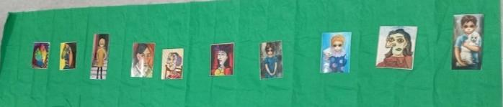
5^{ο} εργαστήριο: «Πρόσωπα και συναισθήματα, ο Picasso και η Margaret Kean»
Ομοιότητες και διαφορές στους ανθρώπους
Κινητική δραστηριότητα: μοιράζουμε στα παιδιά εικόνες από πίνακες με προσωπογραφίες του Picasso και της Margaret Kean. Όταν συναντάμε κάποιον ανταλλάσσουμε την εικόνα ή κοιτάζω προσεκτικά την εικόνα και λέω λέξεις που σκέφτομαι για αυτήν, στέκομαι όπως τα παιδιά στην εικόνα, λέω συναισθήματα που έρχονται στο μυαλό.
Τα παιδιά της τάξης μας δήλωσαν στην πλειοψηφία τους ότι οι προσωπογραφίες του Picasso τους προκαλούν γέλιο και χαρά, λόγω των χρωμάτων, ενώ οι προσωπογραφίες της Kean τους προκαλούν περιέργεια και λίγο φόβο.

Slide 28
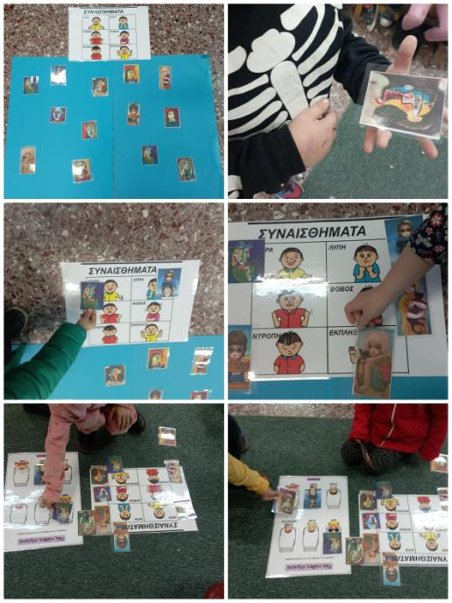

Slide 29
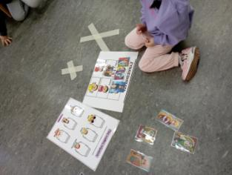
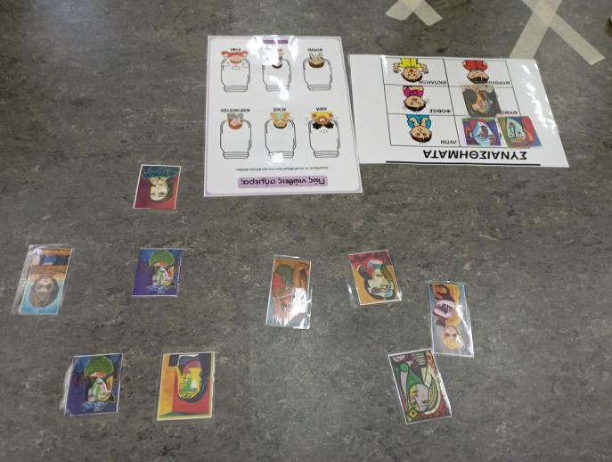

Slide 30
Σύγκριση εξωτερικών χαρακτηριστικών σε προσωπογραφίες των ζωγράφων Picasso και Γιώργου Ιακωβίδη.
Παιχνίδι μεταξύ των παιδιών κατά το οποίο περιγράφουν τα εξωτερικά χαρακτηριστικά του εαυτού τους και των συμμαθητών τους.
Εκφράσεις των προσώπων, συναισθήματα που βγάζουν και εύρεση της αιτίας που μπορεί να τα προκαλούν.
Ζωγραφίζουν μια προσωπογραφία εμπνευσμένη από πίνακα του Picasso.
Αναφορά στο τί συναισθήματα προκαλούν στα ίδια τα παιδιά οι πίνακες των δύο ζωγράφων.
Ζωγραφική του συναισθήματος που έχουν τα ίδια.

Slide 31
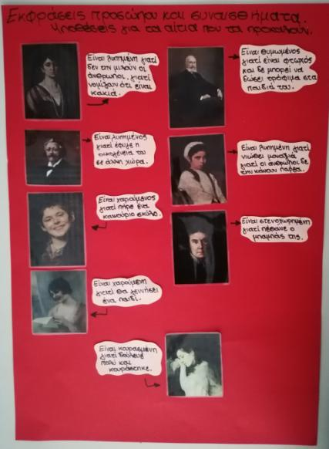
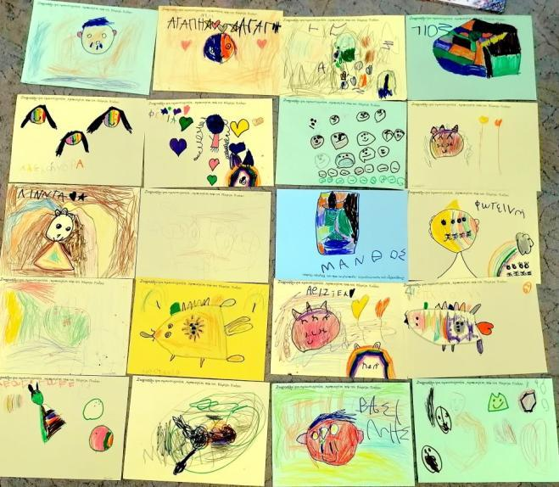

Slide 32

Ομάδα παιδιών:«Η Πόλη με τους παράξενους ανθρώπους»
Τα παιδιά διάβασαν το παραμύθι, συζήτησαν για την αξία της ισότητας και το σεβασμό στο διαφορετικό και αποφάσισαν να φτιάξουν μία αφίσα.

Slide 33








Slide 34




Slide 35




6^{ο} εργαστήριο
«Η ΑΞΙΑ της διαφορετικότητας»
Στόχος του εργαστηρίου είναι να συνειδητοποιήσουν τα παιδιά, μέσα από την αφήγηση του παραμυθιού «Το κάτι άλλο», ότι είναι σημαντικό να διαφέρουμε μεταξύ και ότι όλοι μπορούμε να μάθουμε και να κερδίσουμε από τους άλλους.

Slide 36

Ομάδα παιδιών: «Το κάτι άλλο»
Αφηγούμαστε το παραμύθι, συζητάμε με τα παιδιά την έννοια του διαφορετικού, τι σημαίνει να είσαι κάτι άλλο, τι σημαίνει να διαφέρεις, είναι άσχημο, τι συναισθήματα μας προκαλεί και τελικά είναι το κάτι άλλο είναι τόσο δύσκολο να γίνει αποδεκτό;

Slide 37








Ζωγραφίζουμε ό,τι μας έκανε εντύπωση από το παραμύθι

Slide 38


Slide 39


Slide 40






Τα παιδιά της ομάδας από κάθε τμήμα φτιάχνουν το αλφαβητάρι των συναισθημάτων

Slide 41









Slide 42









Slide 43









Slide 44


Ανατρέχουμε στο αλφαβητάρι, συζητάμε για τα συναισθήματά μας και παίζουμε γλωσσικά παιχνίδια…

Slide 45

Ομάδα παιδιών: Η παλέτα των συναισθημάτων»
Αφηγούμαστε το παραμύθι και συζητάμε για τα συναισθήματα, την έννοια του ίδιου και του διαφορετικού.
Ζωγραφίζουμε ό, τι μας έκανε εντύπωση από το βιβλίο.

Slide 46







Slide 47



Φτιάχνουμε μία αφίσα: «Όλοι διαφορετικοί, όλοι ίσοι»

Slide 48

Αποφασίζουμε να φτιάξουμε ένα παιχνίδι με κάρτες συναισθημάτων. Κάθε παιδί επιλέγει να ζωγραφίσει ένα συναίσθημα και στη συνέχεια στην ομάδα να βρει το όμοιο, το ίδιο είτε παρατηρώντας τα γράμματα, είτε τα χρώματα, είτε τις εκφράσεις του προσώπου που έχουν οι ζωγραφιές. Δημιουργούνται ζεύγη καρτών ανά δύο και το παιχνίδι επεκτείνεται σε κινητικό ή θεατρικό, ακόμα και σε μορφή ψηφιακή.

Slide 49






Slide 50

7^{ο} εργαστήριο
«Δραστηριότητες αξιολόγησης» με στόχο την αποτύπωση των τελικών ιδεών των παιδιών για την έννοια της διαφορετικότητας και του αλληλοσεβασμού.
Φτιάχνουμε την πόλη του ίδιου και την πόλη του διαφορετικού και ψηφίζουμε ποια πόλη μας αρέσει περισσότερο και για ποιο λόγο.

Slide 51



Τα παιδιά δημιούργησαν ίδια ανθρωπάκια και διαφορετικά και μίλησαν για την αξία της διαφορετικότητας, μέσα από τη δραματοποίηση, με διαλόγους για τα οφέλη της διαφορετικότητας. Επίσης μέσω του κουκλοθέατρου παρουσίασαν τις απόψεις τους για το πώς θα ήταν ο κόσμος αν όλα ήταν ίδια. Στο τέλος ζωγράφισαν τις απόψεις τους για τη διαφορετικότητα.

Slide 52

Ομάδα παιδιών: «Ο Τόνυ και ο κύριος φόβος»
Αφηγούμαστε το παραμύθι και συζητάμε για τους φόβους μας και τους τρόπους αντιμετώπισής τους.

Slide 53







Slide 54



Slide 55





Slide 56



Slide 57
Συμπεράσματα:
1. Τα εργαστήρια του Προγράμματος στοχεύουν στην ανάπτυξη και καλλιέργεια στρατηγικής σκέψης
2. Αναπτύσσονται δεξιότητες συστηματικής παρατήρησης, κινητικές, συνεργασίας, αντιστοίχισης και ταξινόμησης
3. Η αίθουσα και τα υλικά διαμορφώνονται ανάλογα με την περίσταση και το είδος της δραστηριότητας
4. Συγκροτούνται ομάδες παιδιών και από κοινού συμφωνούμε για τους κανόνες εύρυθμης λειτουργίας
5. Οι δράσεις έχουν ευελιξία και εξελίσσονται ανάλογα με τις ιδέες των παιδιών
6. Στα εργαστήρια αξιοποιούνται τεχνικές θεάτρου, πίνακες ζωγραφικής, φύλλα εργασίας
7. Τα παιδιά καλλιεργούν τις έννοιες της διαφορετικότητας και συζητούν για τα συναισθήματα, ιδιαίτερο αυτό της φιλίας

Slide 58

Συζήτηση γύρω από τους προσωπικούς τους φόβους, την προέλευση τους και τους τρόπους αντιμετώπισης τους. Δημιουργία "της ασπίδας των φόβων μας" , όπου αποτύπωσαν ζωγραφίζοντας τρόπους για να τους καταπολεμήσουν.

Slide 59







Τα παιδιά θεωρούν ότι η ΦΙΛΙΑ είναι η πιο σημαντική αξία και κατασκευάζουν αφίσα με αυτή τη λέξη από τις παλάμες τους!

Slide 60


Slide 61


Slide 62


Slide 63


Παίζουν γλωσσικά παιχνίδια με τη λέξη φιλία

Slide 64
Φίλος/η
Ικανός/ή
Λογικός/ή
Ίδιος/α
Αγάπη

Slide 65





Μαγειρεύουμε τη συνταγή της «φιλίας»
Τα παιδιά χωρίζονται σε ομάδες, κάθε ομάδα «μαγειρεύει» τη συνταγή της φιλίας…

Slide 66
Συνταγές φιλίας
Νερό
Γλειφιτζούρια
Αγάπη
Τούρτα
Αλάτι
Πιπέρι
Μπισκότα
Φράουλα
Τούρτα
Σοκολάτα
Καρδιές
Λουλούδια
Μήλο
Καρπούζι
Ευτυχία
Κατανόηση
Αγάπη
Φράουλα
Αλάτι
Ξύδι
Ντομάτα
Αγγούρι
Ρίγανη
Αγάπη

Slide 67








Τα βραχιόλια της ΦΙΛΙΑΣ:
Τα παιδιά διαλέγουν το χρώμα από το βραχιόλι της φιλίας, το διακοσμούν όπως τους αρέσει και στη συνέχεια χωρίζονται σε ομάδες. Τα παιδιά κάθε ομάδας χρωμάτων έχει την υποχρέωση να προσέχουν σαν καλοί φίλοι ο ένας τον άλλον καθ΄ όλη τη διάρκεια της ημέρας.

Slide 68






Slide 69

Και για τέλος …

Slide 70
Ευχαριστούμε

